Slide 1
SpringBoot와 React 웹 개발
프로젝트 기반 AWS 풀스택 웹 개발자 양성
발표자 : 김대욱

Slide 2
목차
프로젝트 주제
설계 시 주안점
사용한 프레임워크
테이블 구조
기능시연 및 코드 리뷰
구현하면서 겪었던 문제 중 가장 어려웠던 문제점 및 문제 해결 방법
질의응답

Slide 3
프로젝트 주제
게시판을 사용자가 직접 만들고 만든 게시판 내에 글을 작성할 수 있는 사이트
사용자의 토큰 값을 사용하여
작성한 게시글을 수정, 삭제가 가능
작성한 게시글에 댓글을 작성 및 수정, 삭제가 가능

Slide 4
설계 시 주안점
토큰 값을 사용하여 로그인 상태를 구분하고 사용자의 정보를 토대로 자신이 작성한 글인지 아닌지 구분하기
카테고리를 확실히 구분하여 게시판에 게시글 출력하기

Slide 5




사용한 프레임워크

Slide 6
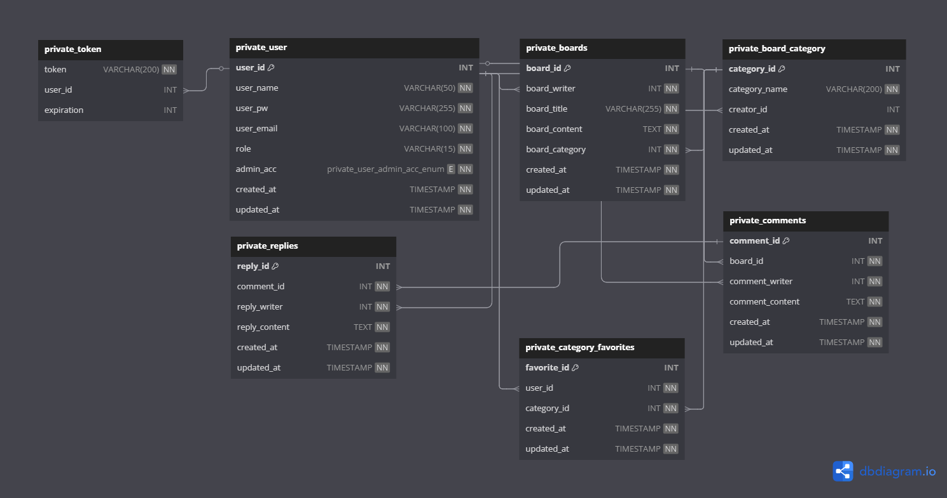
테이블 구조

Slide 7
기능시연 및 코드 리뷰
코드 직접 실행하기

Slide 8
구현하면서 겪었던 문제 중 가장 어려웠던 문제점
게시판(카테고리)와 게시글(보드)의 테이블을 각각 나누고 이를 구분하여 출력하는 데이터 부분
프론트에서 전송이 요청을 보냈으나
400 서버가 이해못한 요청
, 403(권한 불가)
, 404(페이지없음) 에러가 뜨며 백엔드에 요청값이 보내지지 않거나 백엔드의 권한 설정에 문제가 생긴 경우

Slide 9
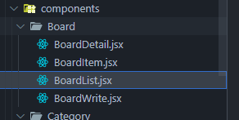
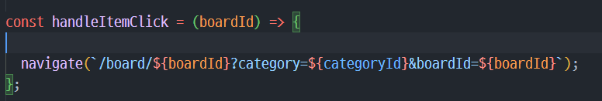
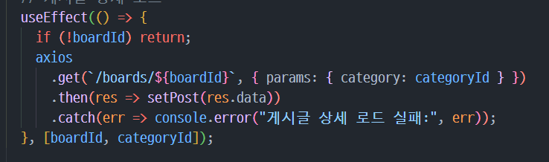

Slide 10
